Slide 1

Μαθαίνω Ελληνικά
27. Θεματικός κύκλος 8 : Μέρη του σώματος και σωματικός πόνος
Δρ Ελένη Χαραλάμπους

Slide 2

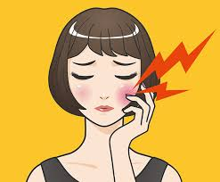

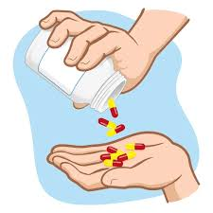
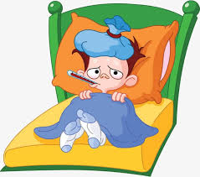
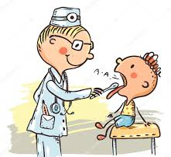
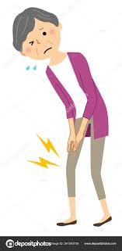
Ημερομηνία
Πονάει το δόντι μου.
Έχω πυρετό.
Μέρη
του
σώματος
Παίρνω φάρμακο, χάπι, ασπιρίνη.
Πηγαίνω στον γιατρό.
Πονάει το γόνατό μου.

Slide 3
Σήμερα είναι ______, __ Νοεμβρίου 2025 (__/11/2025).Τώρα είμαστε στο φθινόπωρο.

Slide 4

Παραγωγή προφορικού λόγου
Προϋπάρχουσες
Γνώσεις

Slide 5
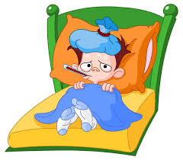

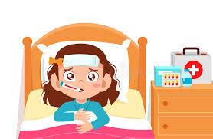

Κυρία Ελένη, είμαι άρρωστος.
Κύριε Κύπρο, είμαι άρρωστη.

Slide 6

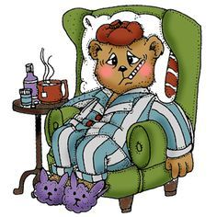


Είμαι άρρωστος.
Είμαι άρρωστη.

Slide 7
Παραγωγή προφορικού λόγου
Προϋπάρχουσες
Γνώσεις

Slide 8

Επίθετα

Slide 9
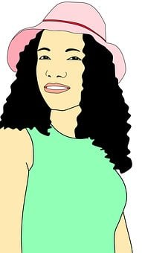
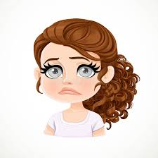
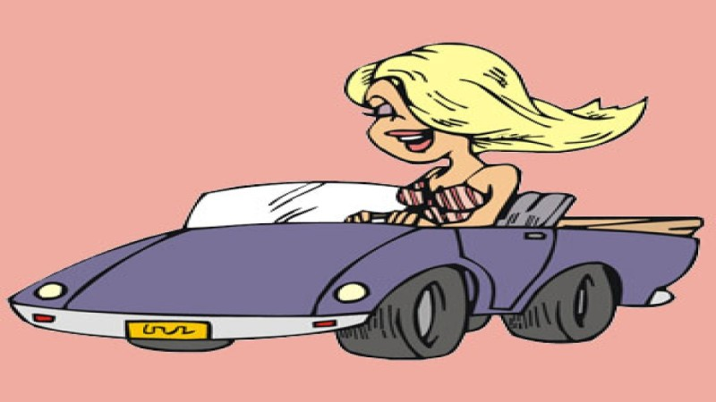
Η μαμά είναι __________.
ξανθιά / ξανθή
καστανή
μελαχρινή
Έχει ξανθά μαλλιά.
Έχει καστανά μαλλιά.
Έχει μαύρα μαλλιά.

Slide 10
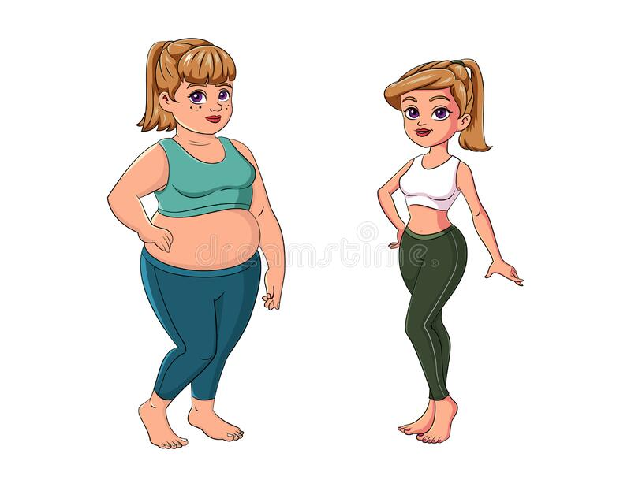
Η μαμά είναι ________.
αδύνατη/ λεπτή
χοντρή

Slide 11
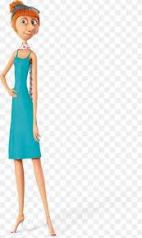
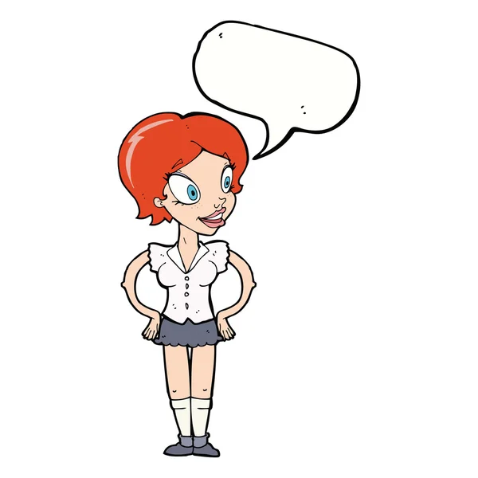
Η μαμά είναι ________.
ψηλή
κοντή

Slide 12

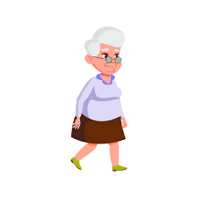
Η μαμά είναι __________.
νέα
ηλικιωμένη /μεγάλη

Slide 13
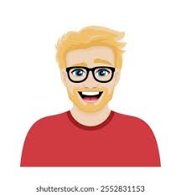
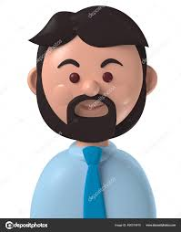

Ο μπαμπάς είναι _________ .
ξανθός
καστανός
μελαχρινός

Slide 14
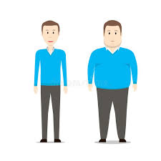
Ο μπαμπάς είναι ________.
αδύνατος / λεπτός
χοντρός

Slide 15
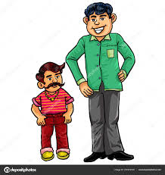
Ο μπαμπάς είναι _________.
κοντός
ψηλός

Slide 16

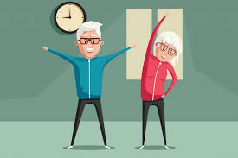
Ο μπαμπάς είναι _______.
νέος
ηλικιωμένος /μεγάλος

Slide 17
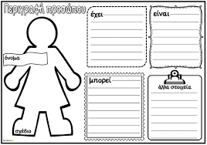

Περιγραφή προσώπου
Έχει
Είναι
Όνομα
Μπορεί

Slide 18
Κατανόηση προφορικού λόγου
Νέες
Γνώσεις

Slide 19

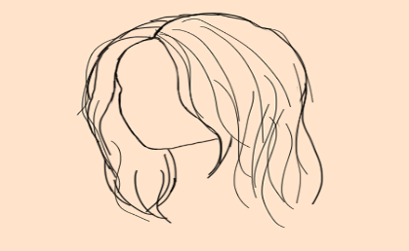



μάτια | μαλλιά | μύτη | φρύδια | αυτιά

Slide 20
μάτια | μαλλιά | μύτη | φρύδια | αυτιά
μικρά | κοντά | μεγάλη | χοντρά | μεγάλα
μεγάλα | μακριά | μικρή | λεπτά | μικρά
πράσινα | ξανθά
μπλε | καστανά
καστανά | μαύρα
 | ίσια, σγουρά, κυματιστά

Slide 21
Παραγωγή γραπτού λόγου
Νέες
Γνώσεις

Slide 22


Περιγράφω τον εαυτό μου!
Περιγράφω τον φίλο μου!
Περιγράφω τη φίλη μου!

Slide 23
Παραγωγή προφορικού λόγου
Νέες
Γνώσεις

Slide 24
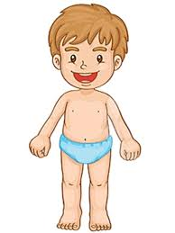
Μέρη του σώματος:
μάτια
μύτη
στόμα
χέρια
πόδια
κεφάλι
αυτιά
λαιμός
γόνατο
δάχτυλα
μουστάκι
φρύδι
πλάτη
μαλλιά
δόντια
πρόσωπο
κοιλιά

Slide 25
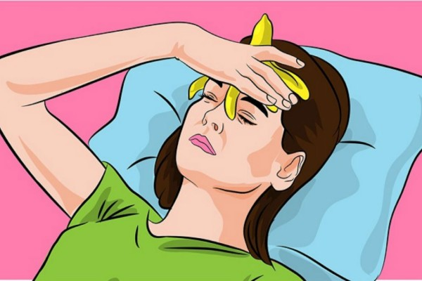
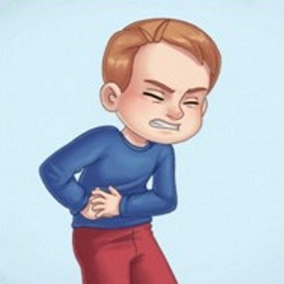
Τι έχετε;
Πονάει η κοιλιά μου.
Πονάει το κεφάλι μου.

Slide 26
Τι έχετε;
Έχω πυρετό.
Έχω πονοκέφαλο.

Slide 27
Ιατρικές
συμβουλές
Συνταγή
γιατρού
Οδηγίες
φαρμάκων
1 δισκίο κάθε 6 ώρες, για 5 ημέρες.
Όνομα ασθενούς :
χάπια
σιρόπι ☑
σταγόνες
Φυλάσσετε το φάρμακο μακριά από παιδιά. Μην το χρησιμοποιείτε μετά την ημερομηνία λήξης. Φυλάσσετε σε δροσερό μέρος.
Το βράδυ πρέπει να τρώτε λίγο.
Πρέπει να κοιμάστε.

Slide 28
Κατανόηση προφορικού λόγου
Νέες
Γνώσεις

Slide 29



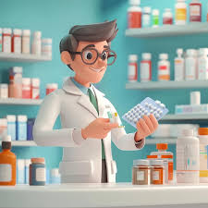
Είμαι η Μαρία. Είμαι ___________.Είμαι στο _________________.
Είμαι η Ελένη. Είμαι ___________.Είμαι στο _________________.
Είμαι ο Κώστας. Είμαι ___________.Είμαι στο _________________.

Slide 30
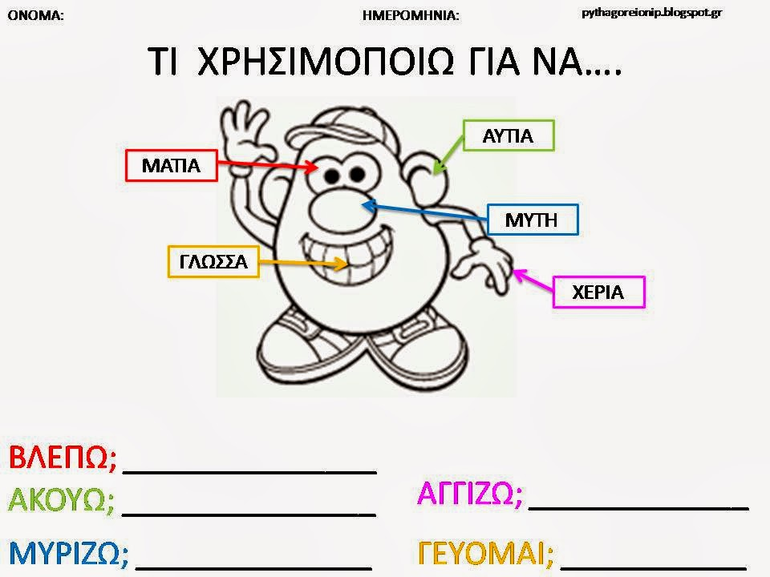
Ρήματα αίσθησης
βλέπω
αγγίζω
ακούω
πονάω
μυρίζω
γεύομαι /έχω γεύση

Slide 31
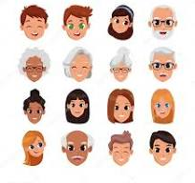
Ο
Η
Το
βλέπω
αγγίζω
ακούω
πονάω
μυρίζω
γεύομαι
______.

Slide 32
Παραγωγή προφορικού λόγου
Νέες
Γνώσεις

Slide 33
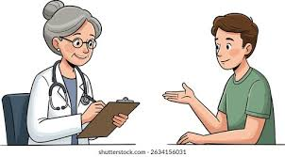
Γιατρέ, _________________________

Slide 34
Κατανόηση
γραπτού λόγου
Νέες
Γνώσεις

Slide 35
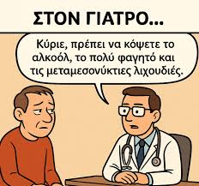
Γιατρός: Καλημέρα. Τι έχετε;
Ασθενής: Καλημέρα, γιατρέ. Δεν νιώθω καλά.
Γιατρός: Ποιο είναι το πρόβλημα;
Ασθενής: Έχω πονοκέφαλο και πονόλαιμο.
Γιατρός: Έχετε και πυρετό;
Ασθενής: Ναι, έχω λίγο πυρετό.
Γιατρός: Από πότε;
Ασθενής: Από χθες το βράδυ.
Γιατρός: Εντάξει. Πρέπει να μείνετε στο σπίτι και να
ξεκουραστείτε.
Ασθενής: Τι φάρμακα να πάρω;
Γιατρός: Θα σας γράψω αντιπυρετικό. Να πίνετε πολύ νερό.
Ασθενής: Ευχαριστώ πολύ, γιατρέ.
Γιατρός: Περαστικά!

Slide 36
Ο ασθενής είπε :
«Πονάει ο _____μου».
1. λαιμός
2. κοιλιά
Ο ασθενής έχει υψηλό πυρετό.
1. σωστό
2. λάθος
Ο ασθενής πρέπει να πίνει πολύ νερό.
1. σωστό
2. λάθος

Slide 37
Νέες λέξεις
Ανακεφαλαίωση
Νέες λέξεις

Slide 38
ΟΝΟΜΑΤΕΠΩΝΥΜΟ :
Ηλικία :
Χώρα :
Μητρική Γλώσσα :
Χρόνια παραμονής στην Κύπρο :
Χρόνια φοίτησης σε κυπριακό σχολείο :
Σχολείο :
Τμήμα :
Εμφάνιση :

Slide 39

Αυτοαξιολόγηση στο σπίτι

Slide 40

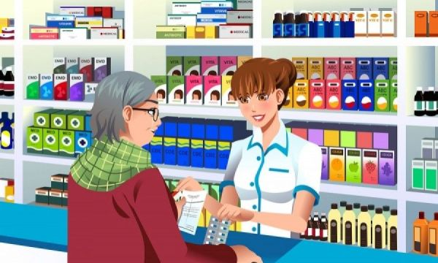
Μην ξεχνάς να παίρνεις το __________σου.
φ _ _ _ _ _ _

Slide 41
Φάρμακο σε
στερεά μορφή
χ _ _ _

Slide 42
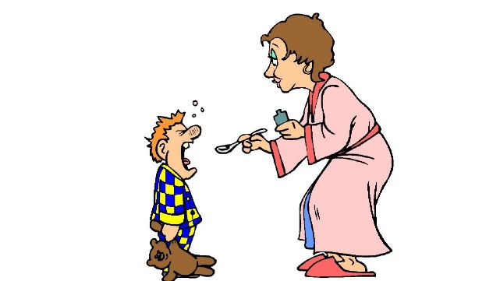
_______ για τον βήχα
σ _ _ _ _ _

Slide 43
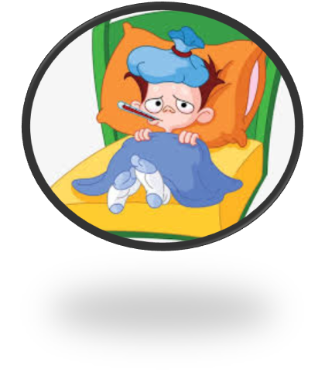
Έχω _______.
π_ _ _ _ _

Slide 44

www.e-charalambous.com

Slide 45

Διάλειμμα
Διάλειμμα
Διάλειμμα
Διάλειμμα
Διάλειμμα

